Slide 1

IBM CLOUD
Maestría en Analítica de Datos
Bases de datos
Mauricio García Mojica
Freddy Andrés Camargo
Ernesto Sánchez García
2025-2

Slide 2
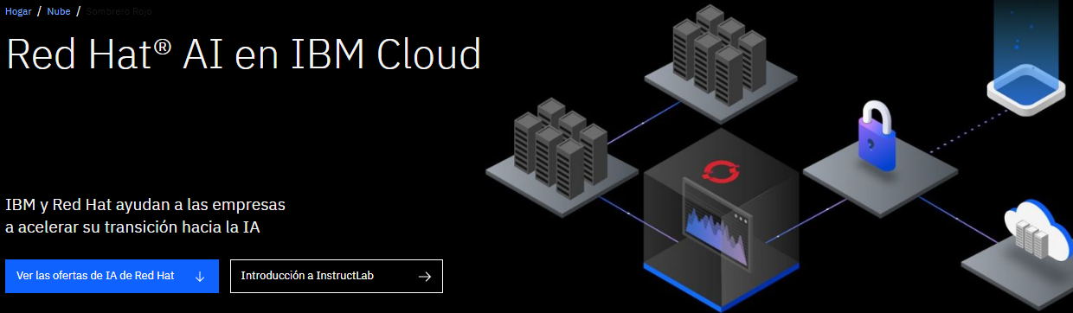
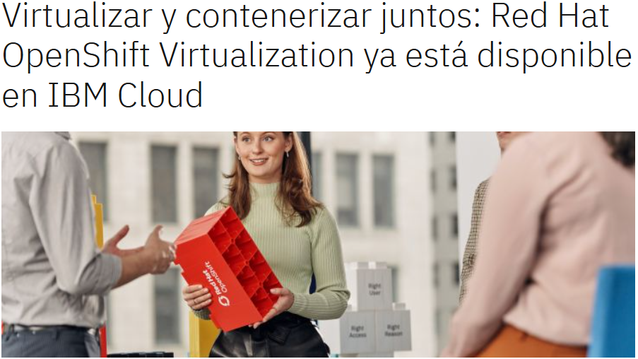
IBM CLOUD
IBM Cloud: preparado para la IA, seguro e híbrido por diseño
Una plataforma en la nube empresarial diseñada incluso para los sectores más regulados, que ofrece una nube de gran resistencia, rendimiento, seguridad y conformidad.

Slide 3
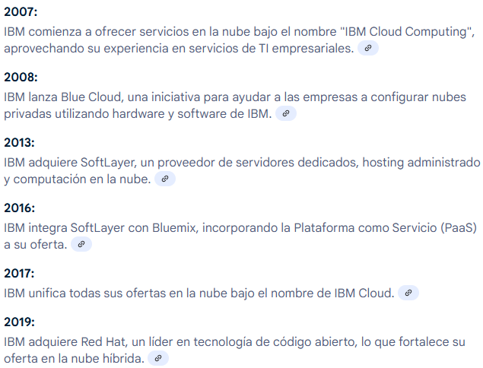
IBM CLOUD
Historia:

Slide 4
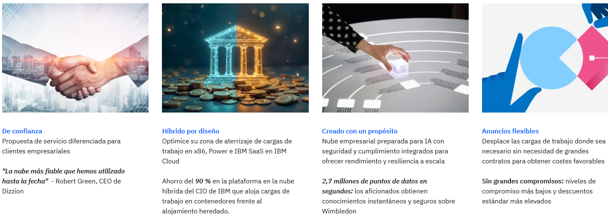
IBM CLOUD
Plataforma de nube empresarial:

Slide 5
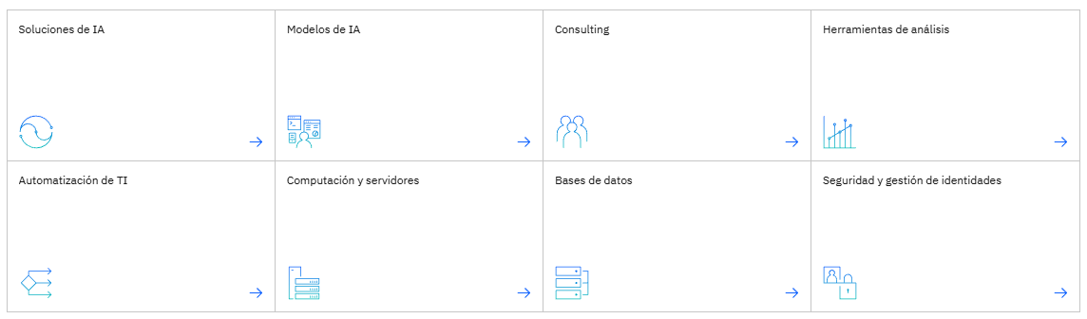
IBM CLOUD
Tecnología y Consultoría:
Desde IA de última generación hasta soluciones de nube híbrida de vanguardia, pasando por la amplia experiencia de IBM Consulting, IBM tiene todo lo necesario para ayudarle a reinventar el funcionamiento de su negocio en la era de la IA.

Slide 6
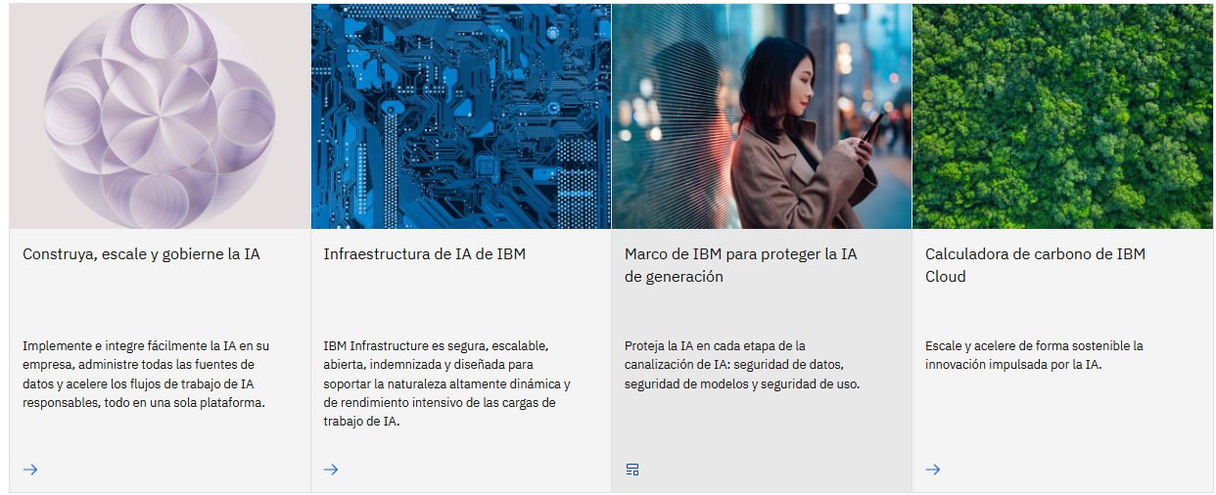
IBM CLOUD
Escalamiento con la IA:

Slide 7
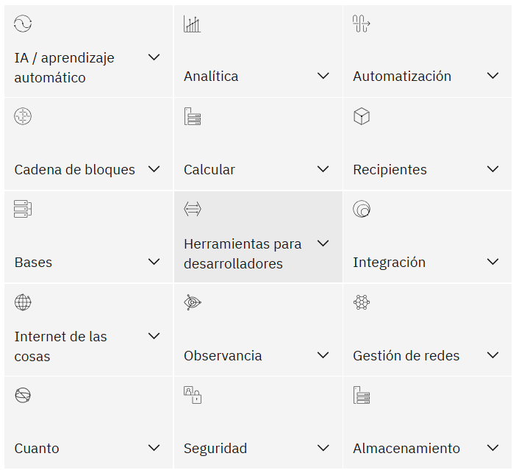
IBM CLOUD
Productos de IBM Cloud:

Slide 8

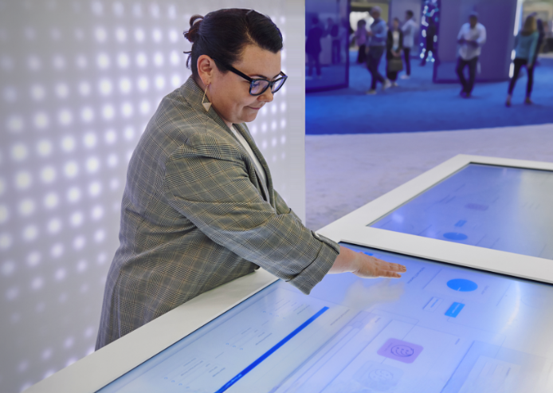


IBM CLOUD
IA / Aprendizaje Automático
Analítica
Automatización
Cadena de bloques

Slide 9

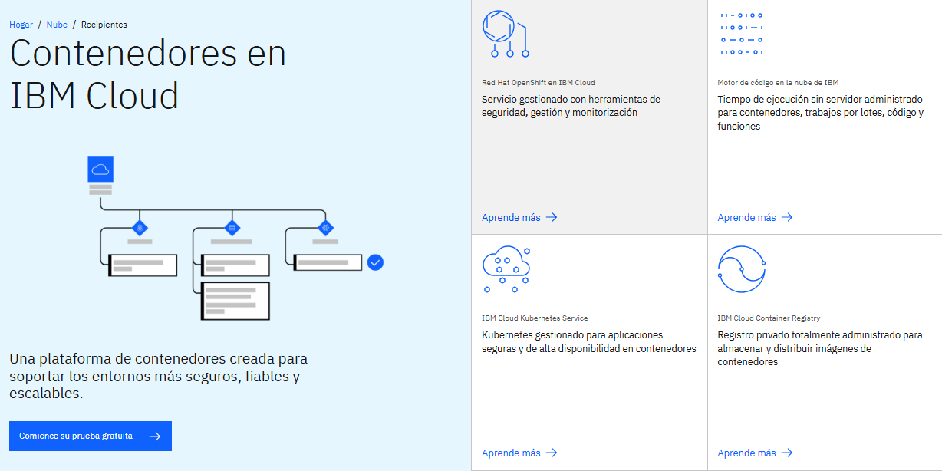
IBM CLOUD
Calcular (Servicios y soluciones de computación en la nube)
Recipientes (Contenedores de IBM Cloud)

Slide 10
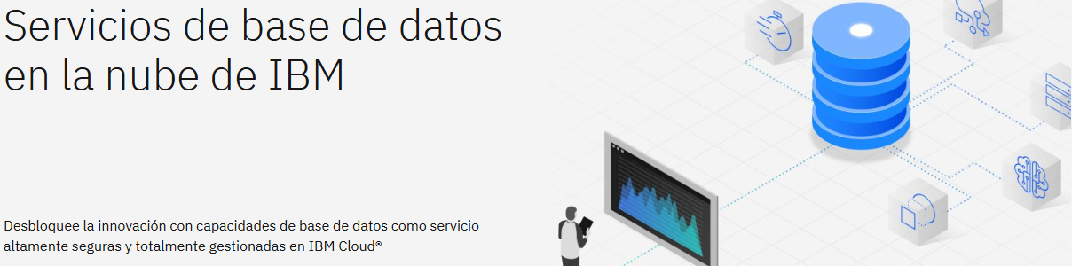
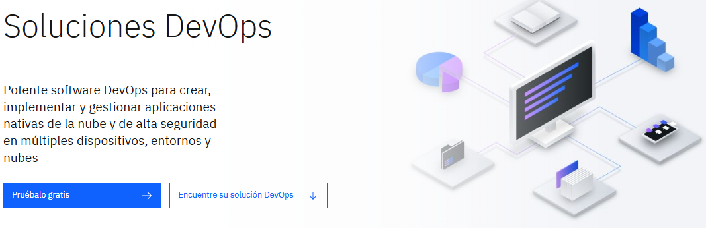
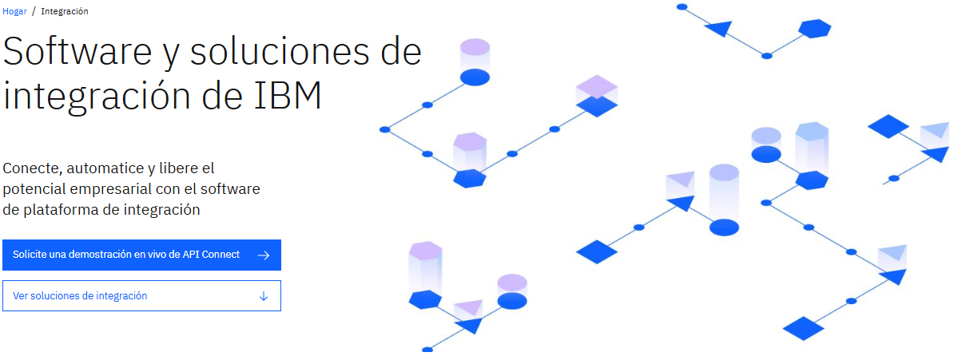
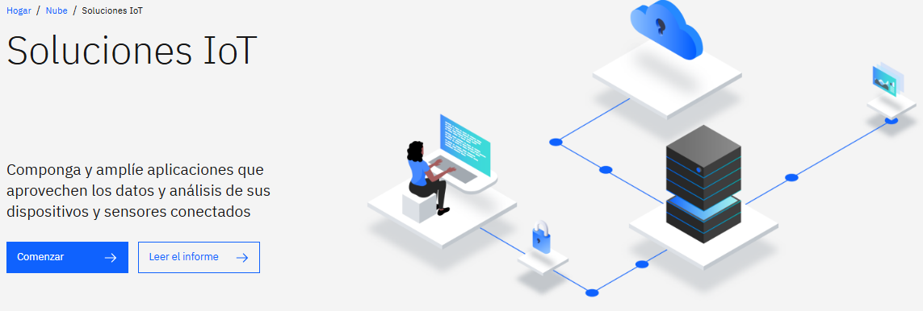
IBM CLOUD
Bases
Integración
Herramientas para desarrolladores
Internet de las cosas

Slide 11

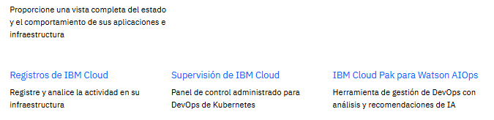


IBM CLOUD
Observancia
Gestión de redes
Sistemas cuánticos
Almacenamiento

Slide 12
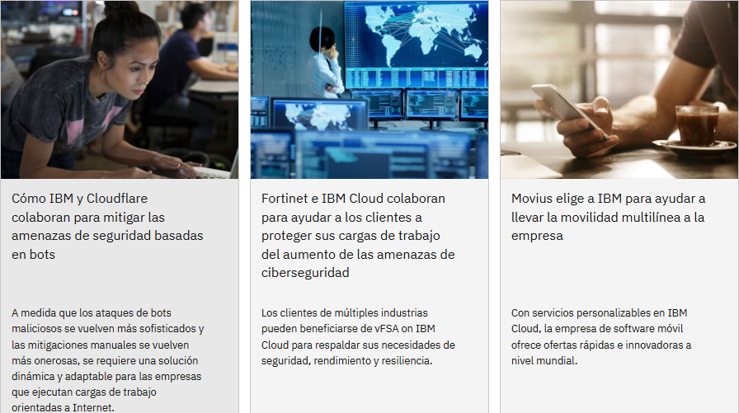
IBM CLOUD
Seguridad
Seguridad desde el principio Proteja las cargas de trabajo habilitando las mejores prácticas desde el principio con servicios de seguridad esenciales.
Gestión automatizada de la postura Gestione las posturas de conformidad y seguridad para IBM Cloud y en la multinube híbrida.
Protección de datos avanzada Mantenga su propio sistema de claves para cifrar los datos y protegerse contra riesgos y amenazas.

Slide 13
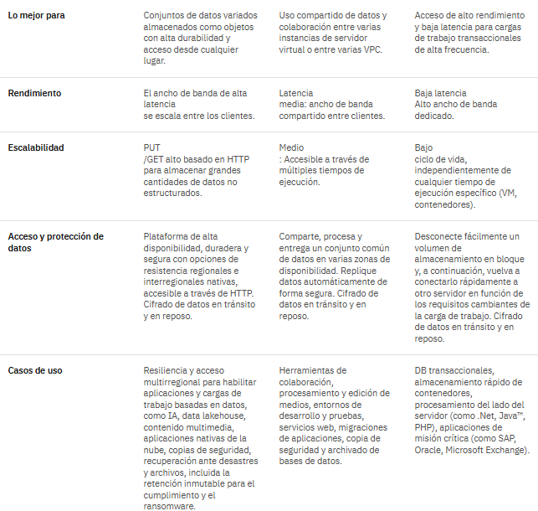
IBM CLOUD
Comparación:

Slide 14


